Slide 1
ŠVÉDSKO
Timotej krátky

Slide 2
švédsko
oficiálne Švédske kráľovstvo
Severská krajina v severnej Európe.
Na západe a severe hraničí s Nórskom, na východe s Fínskom a na juhozápade je spojené s Dánskom zaveseným mostom cez Öresundský prieliv.
S rozlohou 450 295 kilometrov štvorcových je Švédsko podľa rozlohy najväčšou krajinou v severnej Európe, treťou najväčšou krajinou v Európskej únii a piatou najväčšou krajinou v Európe.
Hlavné mesto Štokholm.
Švédsko má celkovú populáciu 10,4 milióna obyvateľov, z toho 2,6 milióna cudzincov.
https://kebqb.tk/projekty

Slide 3
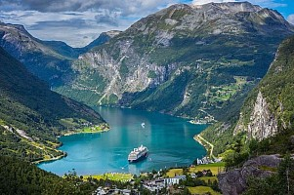
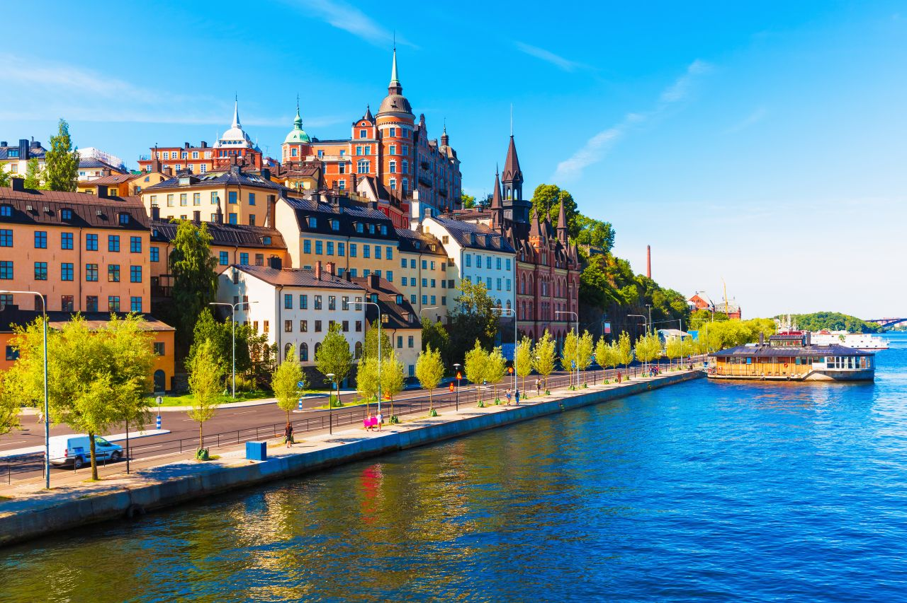

Slide 4
Výlety
Stockholm – hlavné mesto
Národné parky – Sarek, Abisko
Múzeá v Ystade - Múzea
Gotland - Gotland je najvetší a najkrásnejší ostrov vo Švédsku
Falun - V meste Falun môžete navštíviť veľmi zaujímavé bývalé medené bane.
Lund - malebné menšie univerzitné mesto
https://kebqb.tk/#

Slide 5
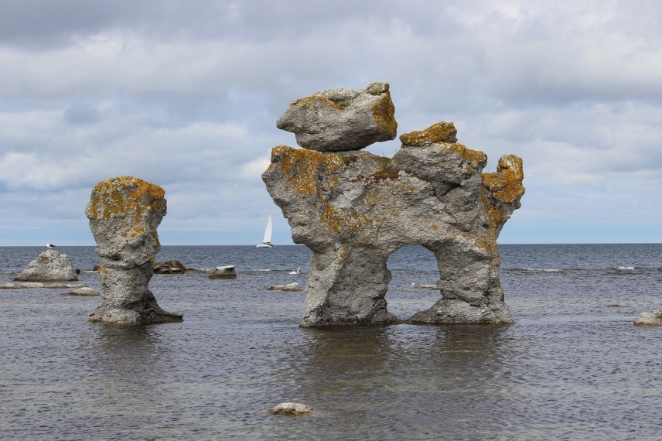
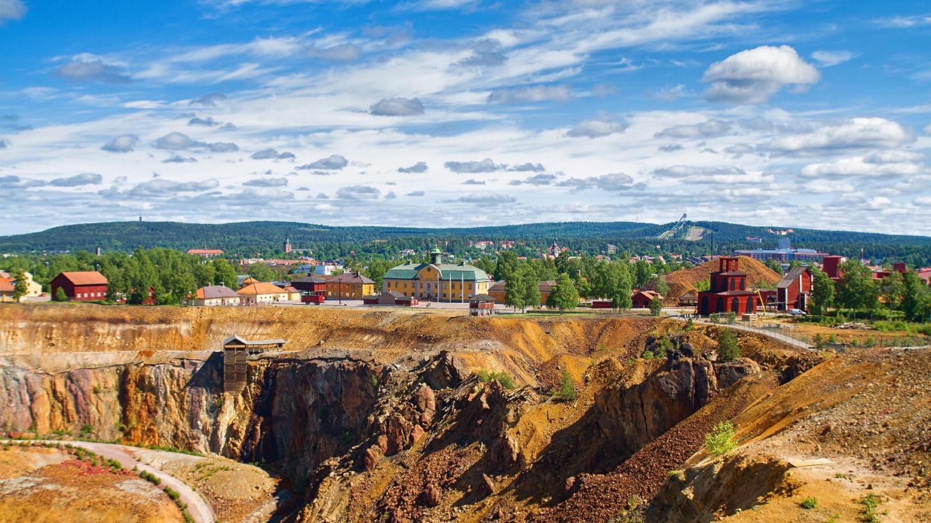
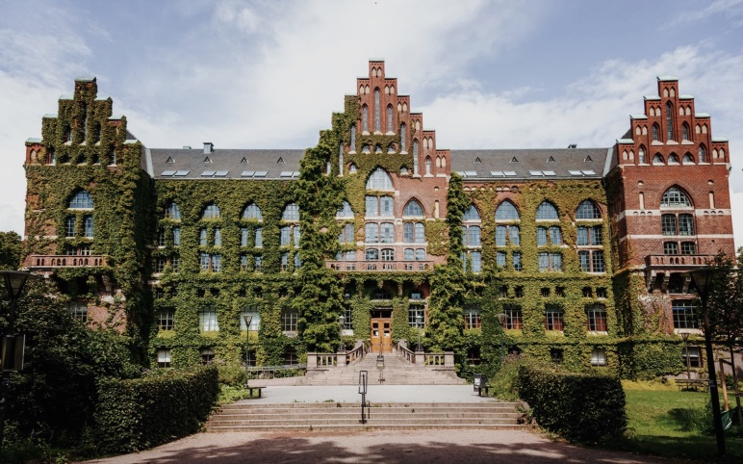
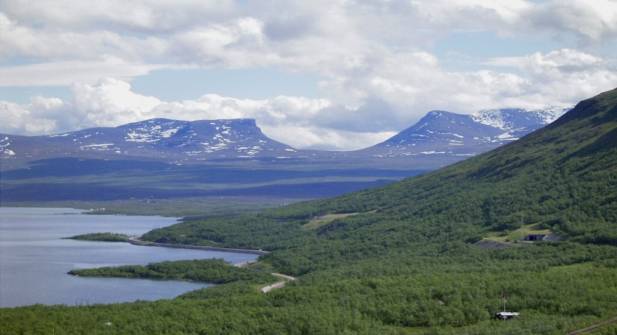

Slide 6
Stockholm
Štokholm (slovenský normovaný názov; švéd. Stockholm) je hlavné a najväčšie mesto Švédska. Je to kultúrne, ekonomické, masmediálne a politické centrum krajiny. Je sídlom švédskej vlády, parlamentu a kráľovskej rodiny. Toto historické mesto leží na vyše dvadsiatich ostrovoch, spojených desiatkami mostov. Mesto leží pri ústí jazera Malären do Baltského mora a vďaka svojej polohe je nazývané tiež Benátkami severu. Centrom mesta je Gamla Stan (staré mesto) s množstvom historických stavieb ako sú kráľovský palác (slúži len na reprezentačné účely) či Storkyrkan

Slide 7
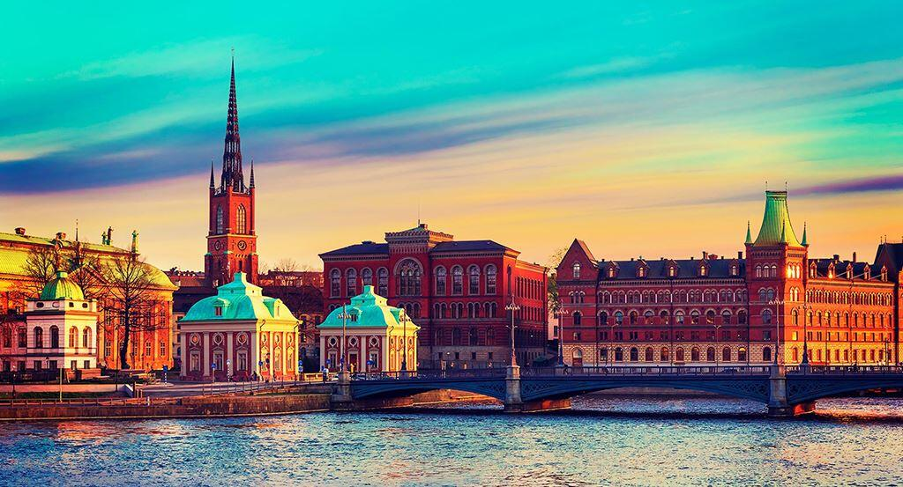
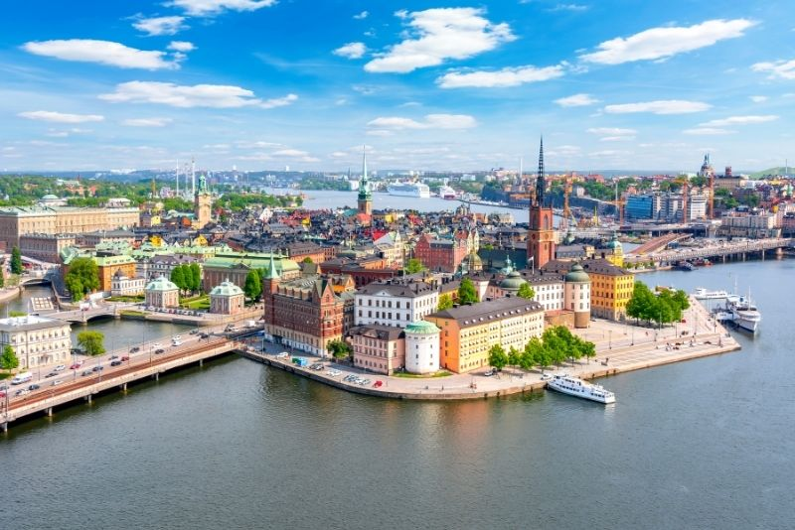
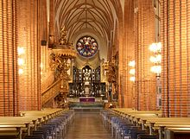

Slide 8
Jedlá
Mäsové guľky(Köttbullar) – Národné Švédske jedlo
Typické jedlá :
Sleď s vajíčkom poliaty orieškovým maslom
Ryba
údený losos s kôprom,
morské plody
Hubová polievka

Slide 9


Slide 10
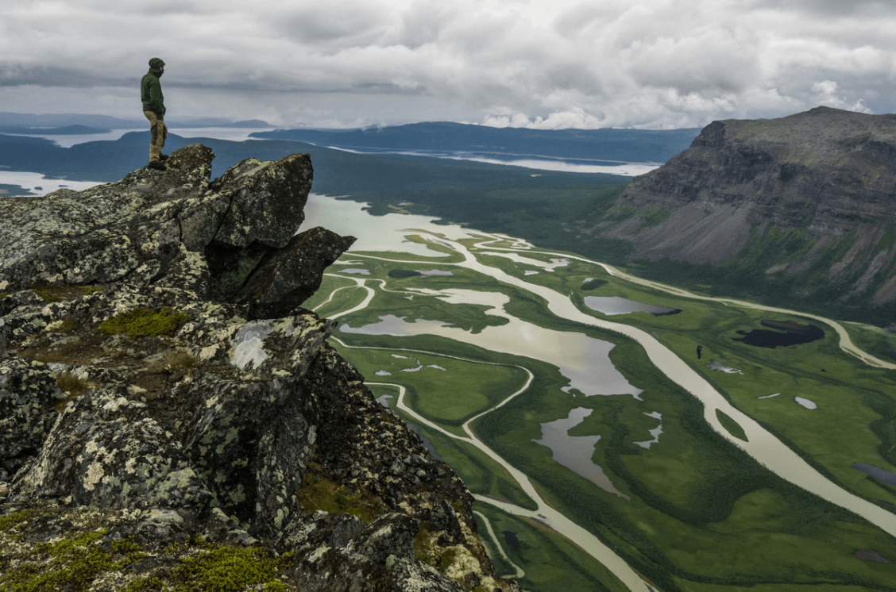
Národné parky
Národný park Sarek
Chránené územie na
severe Švédska v
Laponsku
Národný park Abisko
Patrí medzi najstaršie v
Európe, bol vyhlásený v
roku 1909

Slide 11
Národný park Sarek
Národný park Sarek je chránené územie na severe Švédska v Laponsku. Hraničí s národnými parkmi Stora Sjöfallet a Padjelanta. Patrí medzi najstaršie národné parky v Európe.
V parku sa nachádza veľké množstvo vrcholov nad hranicou 2 000 m n. m., medzi ktorými sa nachádza aj druhý najvyšší vrchol vo Švédsku Sarektjåkkå (2 089 m n. m.). Okrem početných vrcholov sa v parku nachádza viac ako 100 ľadovcov. Stredom územia je údolie Rapadalen s riekou Rapaätno.

Slide 12
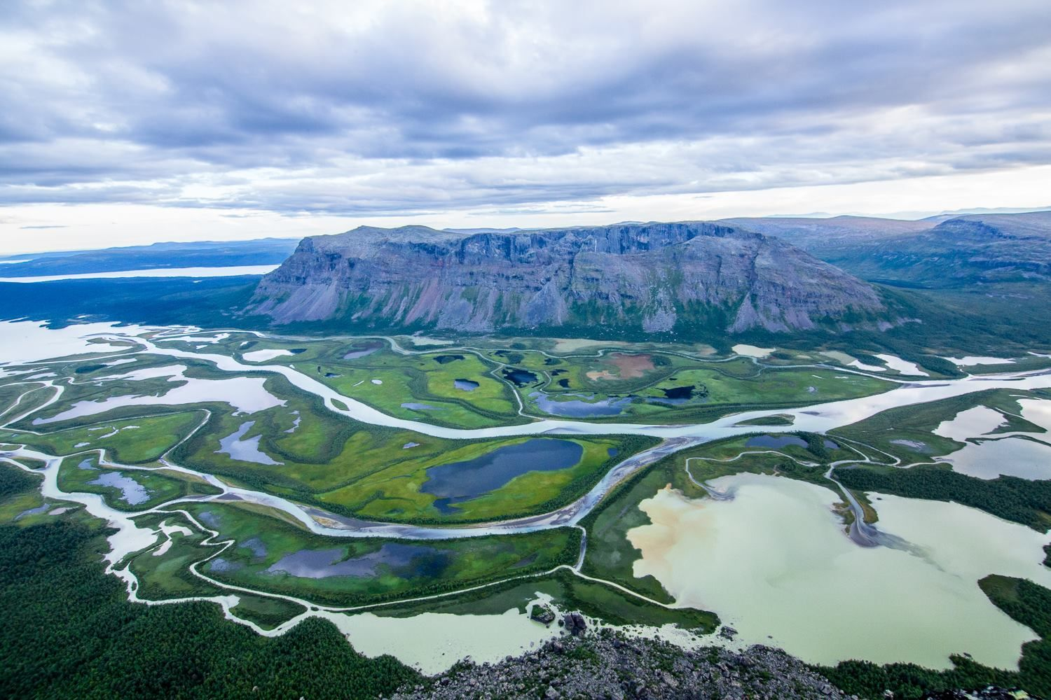
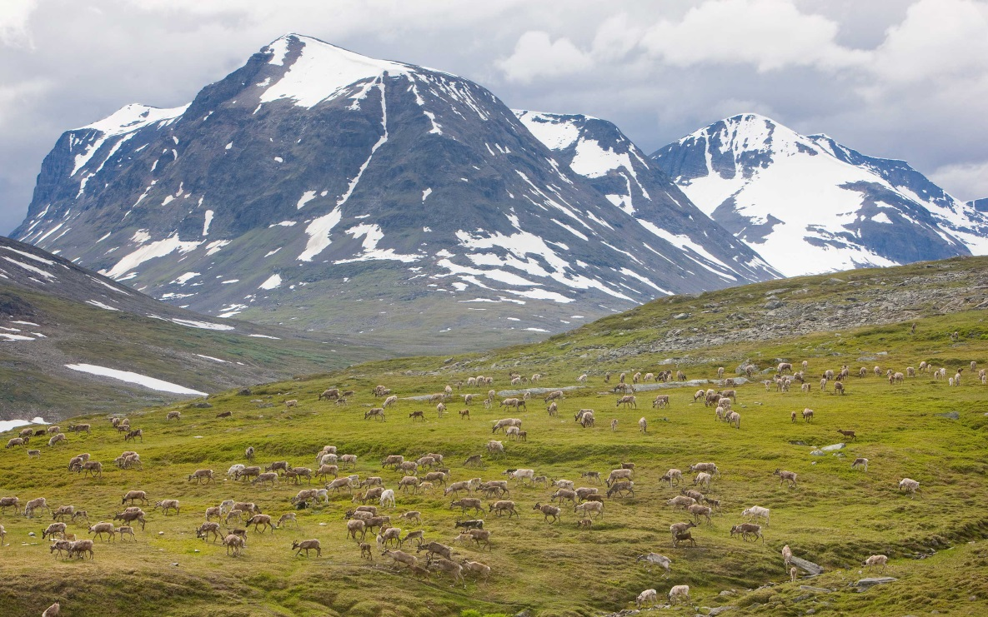
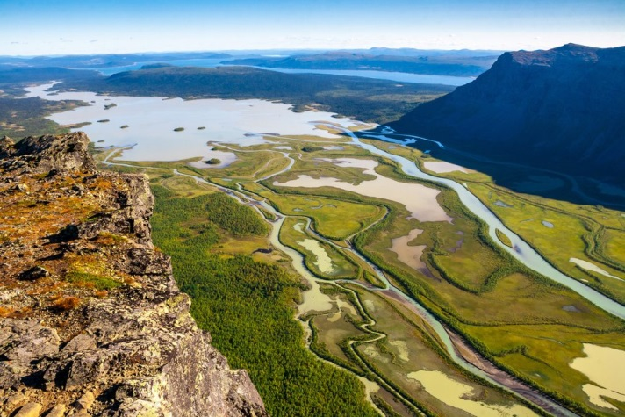

Slide 13
Národný park Abisko
Národný park Abisko je národný park v Švédsku. Patrí medzi najstaršie v Európe, bol vyhlásený v roku 1909. Na jeho území sa nachádza najvýznamnejšia švédska prírodovedná výskumná stanica.
Nachádza sa v severnej časti krajiny, s najvyšším bodom vo výške 1 174 m n. m. a rozlohou viac ako 7500 hektárov

Slide 14
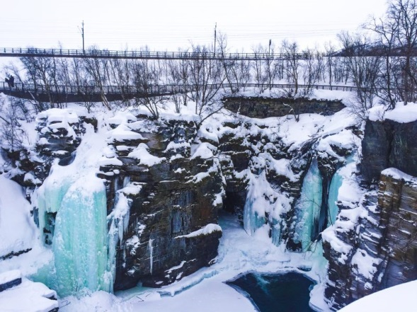
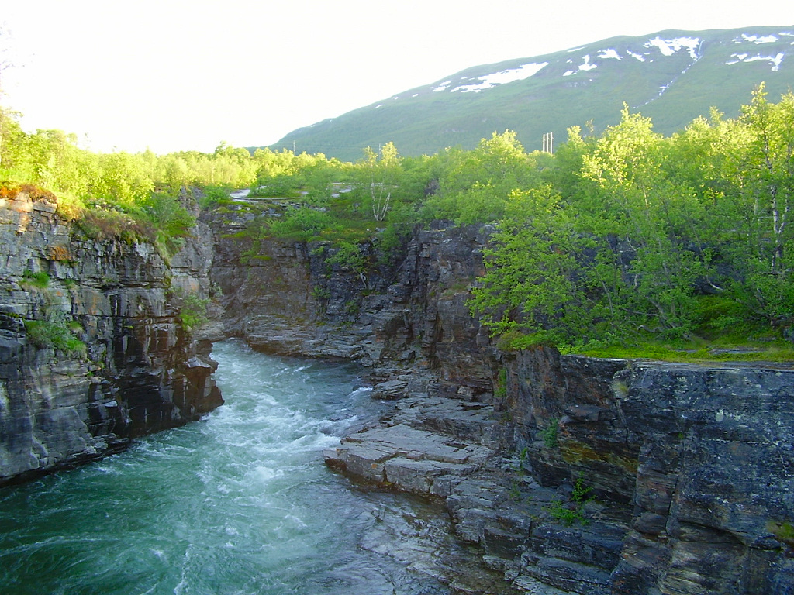
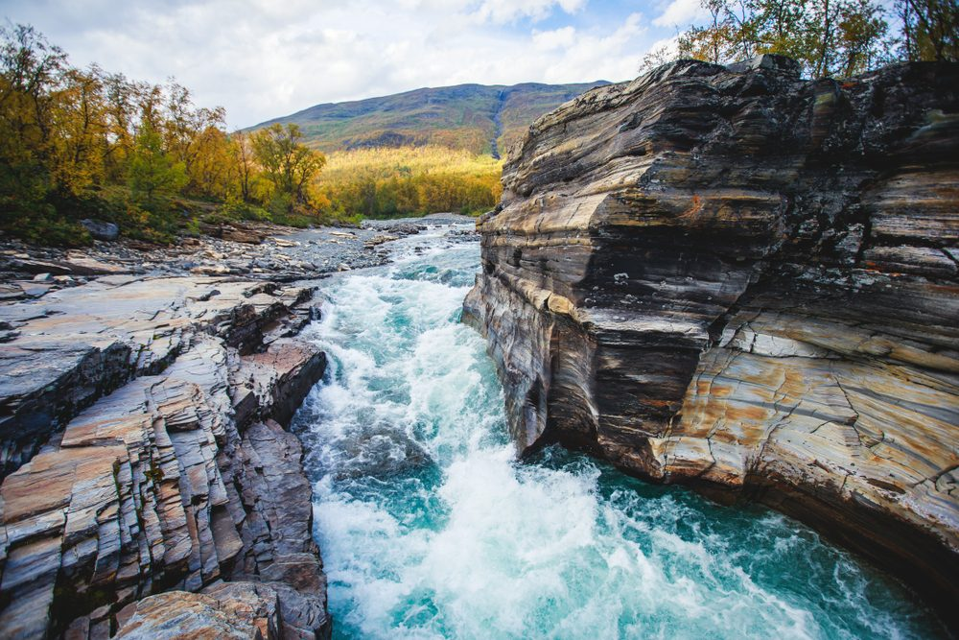

Slide 15
Laponsko
Laponsko je oblasť tradične obývaná Laponcami (Saammi). Leží v severnej Európe a zahŕňa severnú časť Škandinávie (Nórsko, Švédsko a Fínsko) a polostrova Kola v Rusku
Časom, ako sa strácajú hranice medzi severskými štátmi a aj hranica s Ruskom sa stále viac otvára, sa časti Laponska stále viac integrujú. Týka sa to nielen pôvodných Laponcov (Saamov), ale aj nelaponského obyvateľstva a väčšiny, ktorá má síce laponských predkov, ale už sa sociálne identifikuje ako súčasť národného štátu, v ktorom žije.

Slide 16
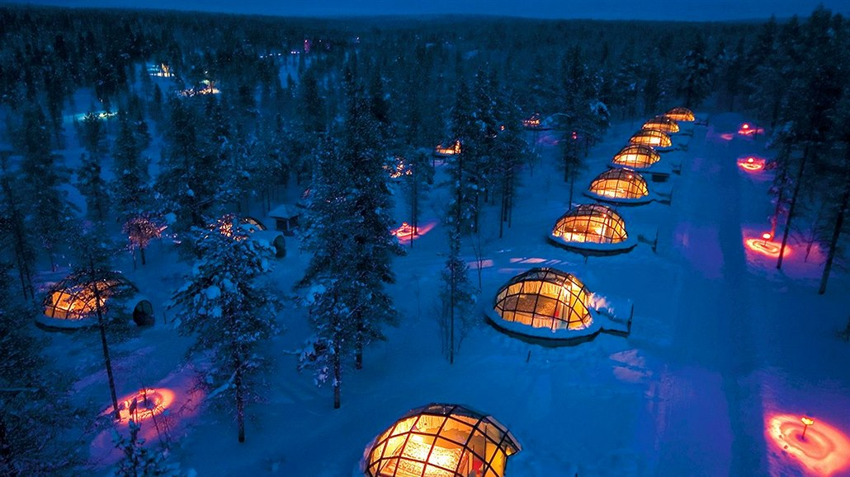
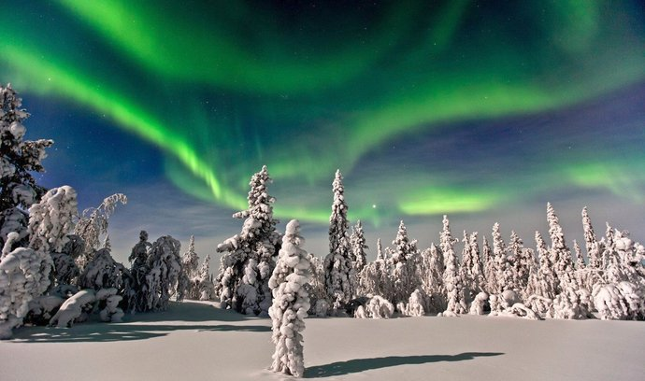
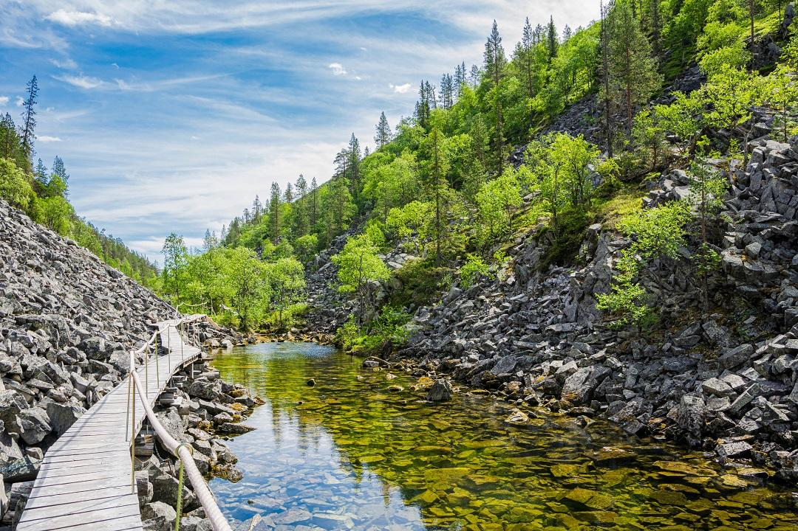
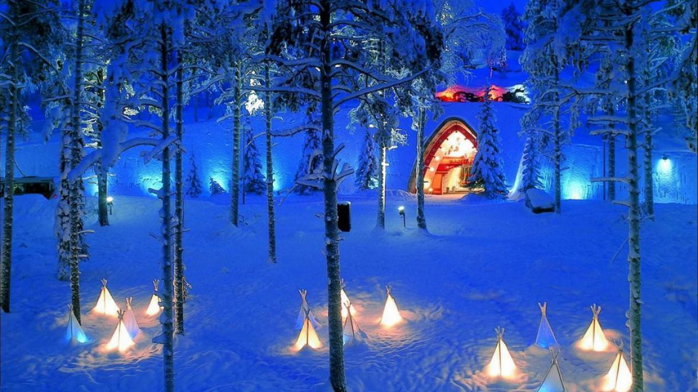

Slide 17

Ďakujem za pozornosť
https://kebqb.tk/#

